Slide 1
컴퓨터 네트워크
Node
Edge
네트워크의 이해
  네트워크 개념
    네트워크의 개념도
    네트워크의 발전 과정
    네트워크의 분류
Ansan Technical High School
Dept. Compter
made by kig2929kig@gmail.com

Slide 2
학습목표
네트워크가 무엇인지 설명할 수 있다.
네트워크의 발전 과정을 설명할 수 있다.
네트워크를 규모와 연결형태에 따라 분류하고 특징을 설명할 수 있다.

Slide 3
01 네트워크 개념
1. 네트워크의 개념도
네트워크의 의미
  네트워크(network)는 net(그물)과 work(작업)의 합성어로 서로 떨어져 있는 여러 대의 컴퓨터 시스템이나 정보 기기를 전송 회선을 이용하여 연결함으로써 정보를 교환하도록 구성한 통신망을 의미

Slide 4
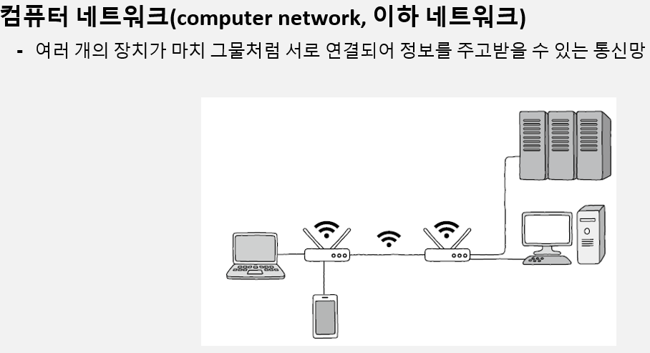
01 네트워크 개념
1. 네트워크의 개념도

Slide 5
01 네트워크 개념
1. 네트워크의 개념도
네트워크의 주요 기능
  정보 교환, 자원 공유, 원격 제어 등과 같은 기능을 제공

Slide 6
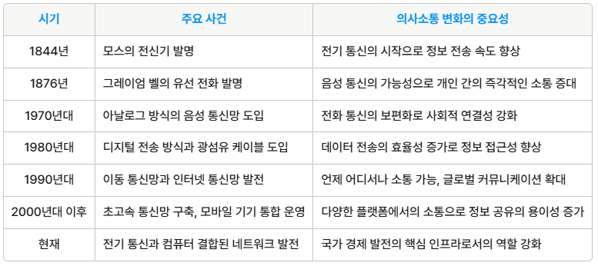
01 네트워크 개념
2. 네트워크의 발전 과정

Slide 7
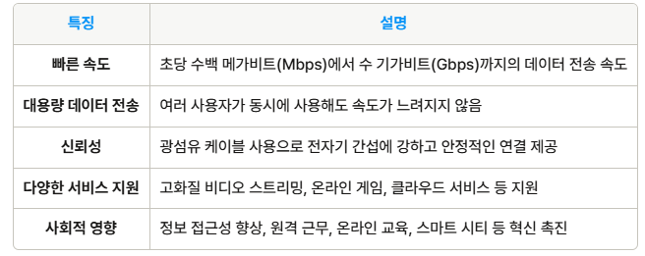
01 네트워크 개념
2. 네트워크의 발전 과정
초고속 통신망(information super-highway)
  데이터를 매우 빠른 속도로 전송할 수 있는 통신 시스템을 의미
  일반적으로 광섬유 케이블이나 최신 무선 기술을 사용하여 구축.

Slide 8
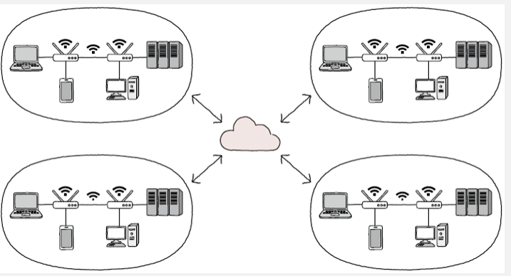
01 네트워크 개념
2. 네트워크의 발전 과정
네트워크의 네트워크, 인터넷
  인터넷(internet)이란 여러 네트워크를 연결한 ‘네트워크의 네크워크‘
  스마트폰 등 일상적으로 실행하는 많은 프로그램들은 하나의 장치 안에서 실행되기 보다는 네트워크를 통해 다른 장치와 상호 작용하며 실행.
  전 세계의 컴퓨터와 다른 장치들이 서로 정보를 주고받을 수 있게 해주는 거대한 네트워크.

Slide 9
01 네트워크 개념
2. 네트워크의 발전 과정
알파넷(ARPANET)
  미국 국방부의 고급 연구 계획국(ARPA, 현재의 DARPA)에서 개발한 최초의 패킷 교환 네트워크로, 인터넷의 전신으로 여겨짐.
  알파넷은 1969년에 처음으로 운영되었으며, 최초에 연결된 두 개의 컴퓨터는 UCLA(캘리포니아 대학교 로스앤젤레스 캠퍼스)와 스탠포드 연구소(SRI, Stanford Research Institute)였음.

Slide 10
[보충 설명]
네트워크 거시적으로 살펴보기
네트워크는 그래프의 형태로 서로 연결
  그래프(graph)는 노드(node)와 노드를 연결하는 간선(edge)으로 이루어진 자료구조
노드(node) : 노드는 네트워크의 각 점을 의미.
  예를 들어, 친구 관계를 나타내는 네트워크에서는 각 친구가 하나의 노드가 됨.
간선(edge) : 간선은 노드와 노드를 연결하는 선.
  친구 관계의 예를 계속하면, 두 친구 사이의 관계를 나타내는 선이 간선
그래프는 이렇게 노드와 간선으로 이루어져 있으며, 이를 통해 다양한 관계나 연결성을 시각적으로 표현할 수 있음.

Slide 11
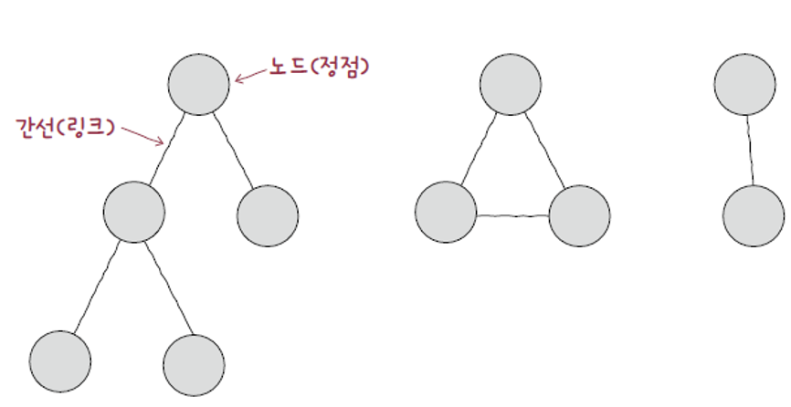
[보충 설명]
네트워크 거시적으로 살펴보기

Slide 12
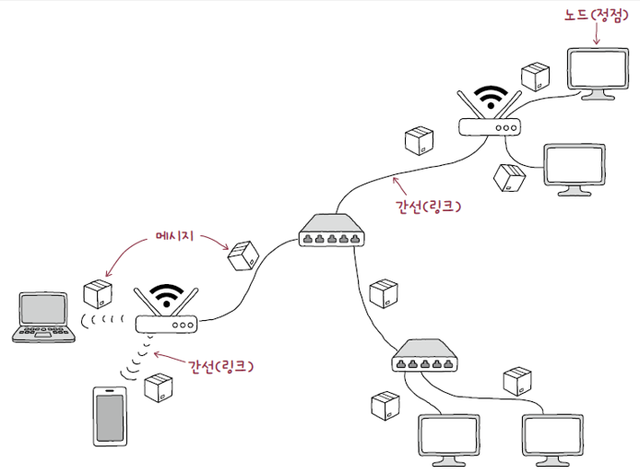
[보충 설명]
네트워크 거시적으로 살펴보기
네트워크의 기본 구조
  모든 네트워크는 ‘노드‘, 노드를 연결하는 ‘간선‘, 노드 간 주고받는 ‘메시지＇로 구성
  호스트
  네트워크 장비
  통신 매체
  메시지

Slide 13
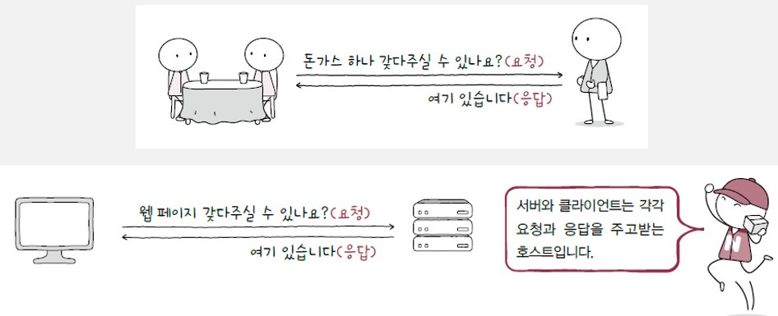
[보충 설명]
네트워크 거시적으로 살펴보기
호스트
  호스트(host)는 네트워크의 가장자리 노드
  서버(server) – ‘어떠한 서비스＇를 제공하는 호스트
  클라언트(client) – 서버에게 어떠한 서비스를 요청하고 서버의 응답을 제공받는 호스트

Slide 14
[보충 설명]
네트워크 거시적으로 살펴보기
네트워크 장비
  호스트 간 주고 받을 정보가 거치는 중간 노드
  이더넷 허브, 스위치, 라우터, 공유기 등
통신 매체
  각 노드를 연결하는 간선(링크) : 유선 매체, 무선 매체

Slide 15
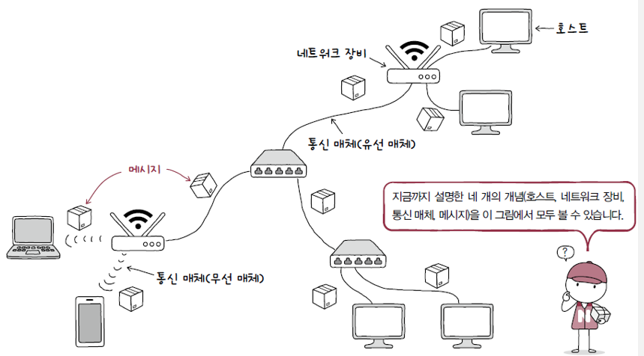
[보충 설명]
네트워크 거시적으로 살펴보기
메시지
  통신 매체로 연결된 노드가 주고받는 정보(웹페이지, 파일, 메일 등)

Slide 16
01 네트워크 개념
3. 네트워크의 분류
네트워크 규모와 연결 형태에 따른 분류
  개인 영역 네트워크(PAN : Personal Area Network)
  근거리 네트워크(LAN : Local Area Network)
  광역 네트워크(WAN : Wide Area Network)
  인터넷(Internet)
  이동 통신(mobile telecommunication)

Slide 17
01 네트워크 개념
3. 네트워크의 분류
개인 영역 네트워크(PAN: Personal Area Network)
  개인의 가까운 범위에서 기기들 간에 연결을 위한 네트워크.
  일반적으로 블루투스, USB, Wi-Fi Direct와 같은 기술을 사용하여 스마트폰, 태블릿, 노트북, 프린터, 헤드폰 등 다양한 기기들을 연결.
  예) 블루투스 이어폰, 스마트폰과 스마트워치, 두 대의 스마트폰 간에 파일 전송, 스마트 홈기기(스마트 조명, 스마트 온도 조절기 등)

Slide 18
01 네트워크 개념
3. 네트워크의 분류
개인 영역 네트워크(PAN: Personal Area Network)
  특징
    범위 : 일반적으로 10미터 이내의 짧은 거리에서 작동. 개인의 작업공간이나 집 안에서 기기들을 연결
    용도 : 주로 개인적인 용도로 사용, 데이터 전송, 파일 공유, 프린팅, 오디오 스트리밍 등
    설치 용이성 : 설정이 간단하고, 복잡한 인프라 없이도 기기들을 쉽게 연결
    보안 : 개인적인 사용을 위해 설계되었기 때문에, 보안이 중요한 요소로 고려됨. 블루투스와 같은 기술은 암호화 기능을 제공하여 데이터 전송의 안전성을 높임.

Slide 19
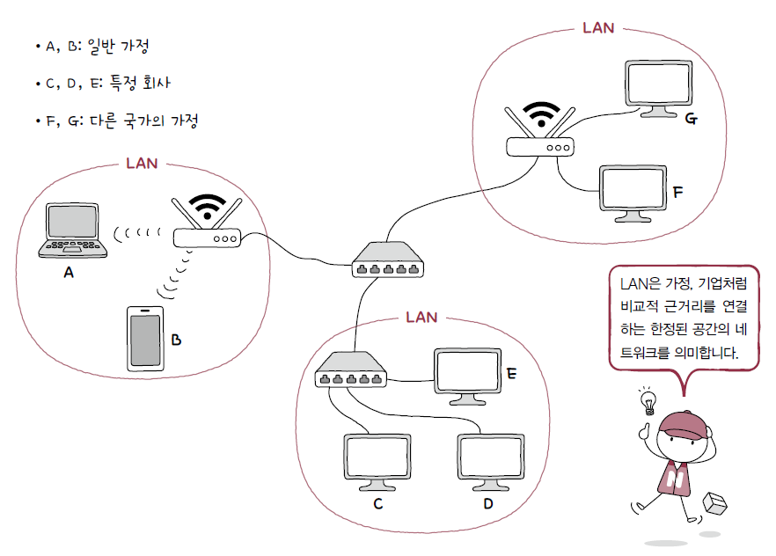
01 네트워크 개념
3. 네트워크의 분류
근거리 네트워크(LAN: Local Area Network)
  여러 대의 컴퓨터와 정보 기기가 전용 통신 회선을 이용하여 연결되어 있는 네트워크로, 사무실, 학교, 빌딩 등과 같이 한정된 지역 내에서 정보를 교환하는 소규모 통신망.
스위치
(Switch)

Slide 20
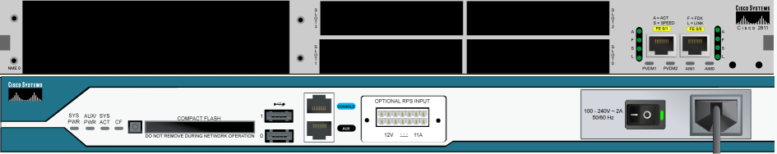
01 네트워크 개념
3. 네트워크의 분류
광역 네트워크(WAN: Wide Area Network)
  둘 이상의 LAN이 넓은 지역에 걸쳐 연결되어 있는 네트워크로 비교적 넓은 지역을 지원하는 통신망
  지역과 지역, 국가와 국가, 대륙과 대륙 간을 서로 연결하는 네트워크
  둘 이상의 LAN을 연결하기 위해서 라우터(router)라는 네트워크 장치를 이용
라우터
(Router)

Slide 21

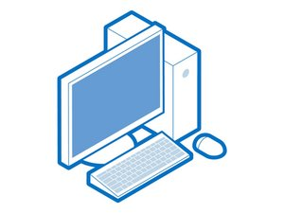


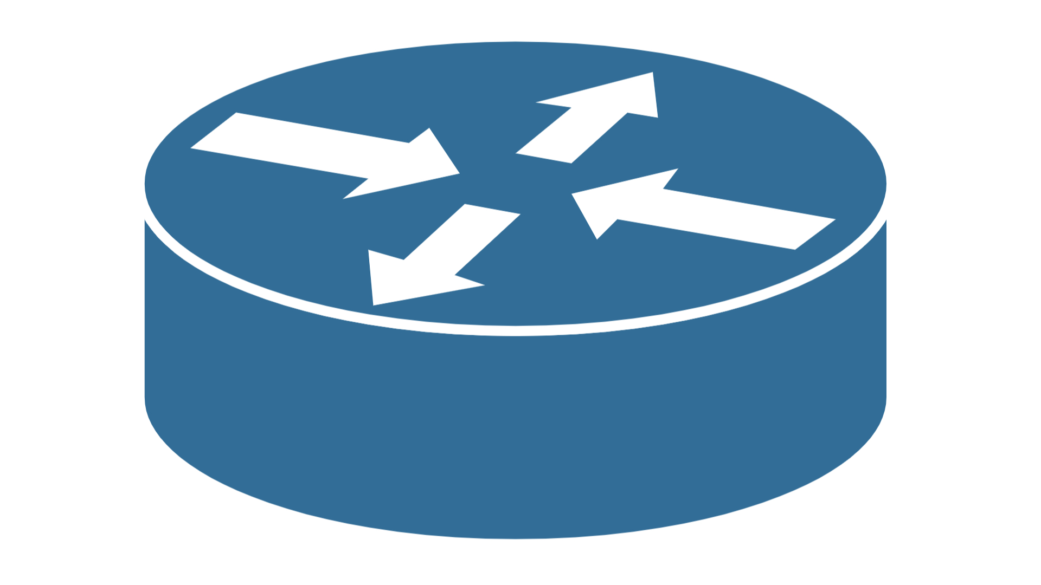

01 네트워크 개념
3. 네트워크의 분류
LAN 3
LAN 1
ISP
B 가정
A 가정
LAN 4
ISP
라우터
스위치
LAN 2
광역 네트워크

Slide 22
01 네트워크 개념
3. 네트워크의 분류
인터넷(Internet)
  전 세계에 있는 컴퓨터들을 서로 연결한 네트워크
  네트워크의 집합체
  전 세계 컴퓨터에 있는 정보를 공유하고 교환
  인터넷을 정보의 바다라고 함.
서비스
  전자우편, 텔넷, 파일전송, 월드 와이드 웹, 온라인 게임 등
  동영상이나 음성 데이터를 실시간으로 방송하는 서비스
  비디오 회의 등 새로운 서비스가 개발

Slide 23
01 네트워크 개념
3. 네트워크의 분류
이동 통신(mobile telecommunication)
  열차, 선박 등 이동체 상호 간 및 이동체와 이동체 외부와의 통신을 목적으로 하는 통신망.
  이동체의 경로 설정, 위치 추적, 기지국 설정 등 이동체를 대상으로 한 특유의 기능이 필요.
이동 통신을 통하여 제공하는 서비스
  이동전화, 열차 전화, 선박 전화, 무선 데이터 통신, 저궤도 위성 통신

Slide 24
01 네트워크 개념
3. 네트워크의 분류
메시지 교환 방식에 따른 네트워크 분류
  회선 교환 방식
  패킷 교환 방식

Slide 25
01 네트워크 개념
3. 네트워크의 분류
회선 교환 방식(circuit switching)
  먼저 메시지 전송로인 회선(circuit)을 설정하고 이를 통해 메시지를 주고받는 방식
    ‘회선을 설정한다’
    ‘두 호스트가 연결되었다’
    ‘전송로를 확보하였다’
  회선 교환 네트워크에서는 호스트들이 메시지를 주고받기 전에 두 호스트를 연결한 후, 연결된 경로로 메시지를 주고받음.
  [장점] 회선 교환 방식은 우선 두 호스트 사이에 연결을 확보한 후 메시지를 주고받는 특성 덕분에 주어진 시간 동안 전송되는 정보의 양이 비교적 일정함.
  [단점] 회선의 이용 효율이 낮아질 수 있음.

Slide 26
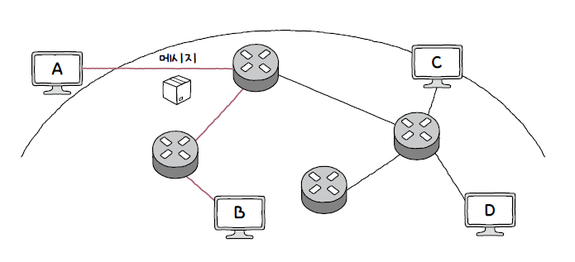
01 네트워크 개념
3. 네트워크의 분류
가능한 모든 회선에 끊임없이 메시지가 흐르고 있어야만 회선의 이용 효율이 높아짐
메시지를 주고받지 않으면서 회선을 점유하는 것은 낭비
회선 교환 방식(circuit switching)
  메시지를 주고받기 전에 A와 B사이를 연결하는 회선(붉은 선)을 설정해야 이 경로를 통해 메시지를 주고받을 수 있음.
회선 스위치
회선 스위치 : 호스트 사이에 일대일 전송로를 확보하는 네트워크 장비

Slide 27
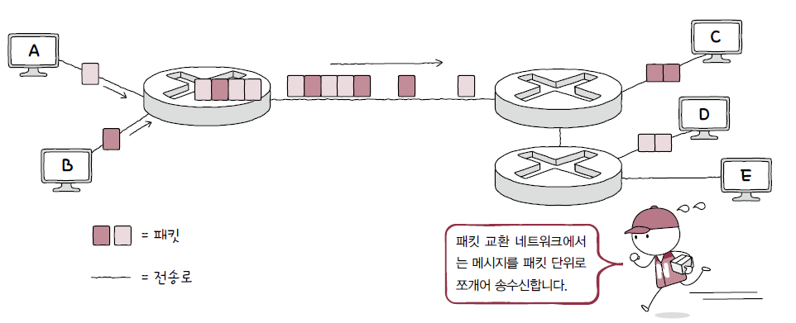
01 네트워크 개념
3. 네트워크의 분류
패킷 교환 방식(packet switching)
  회선 교환 방식의 문제점을 해결한 방식
  메시지를 패킷이라는 작은 단위로 쪼개어 전송
  패킷(packet) – 패킷 교환 네트워크 상에서 송수신되는 메시지의 단위
  현대 인터넷은 대부분 패킷 교환 방식을 이용

Slide 28
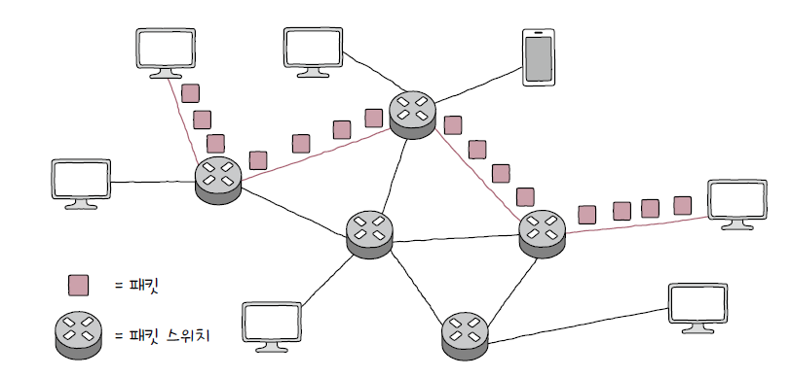
01 네트워크 개념
3. 네트워크의 분류
패킷 스위치
  패킷이 수신지까지 올바르게 도달할 수 있도록 최적의 경로를 결정하거나 송수신지를 식별
  라우터(router), 스위치(switch) 등

Slide 29

01 네트워크 개념
3. 네트워크의 분류

Slide 30
01 네트워크 개념
3. 네트워크의 분류

Slide 31
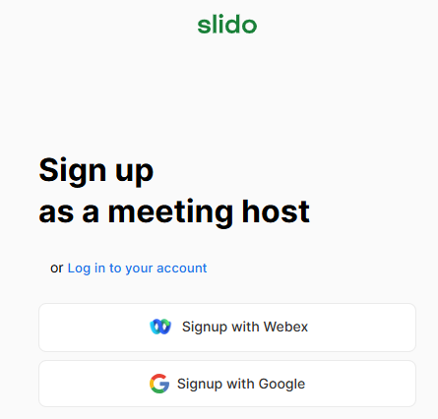

slido.com

Slide 32
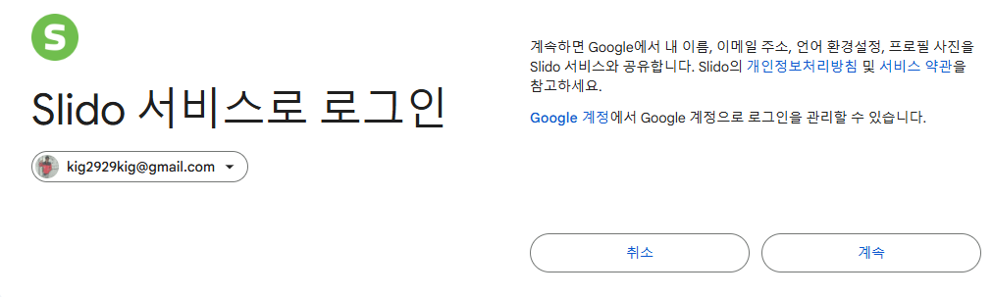
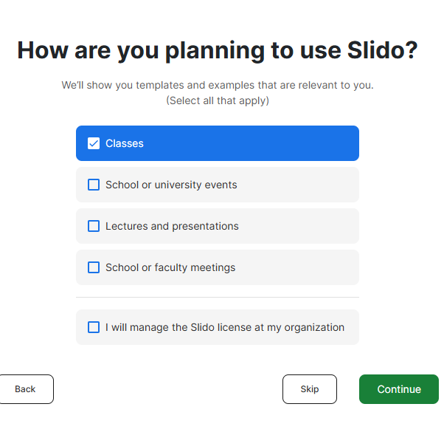
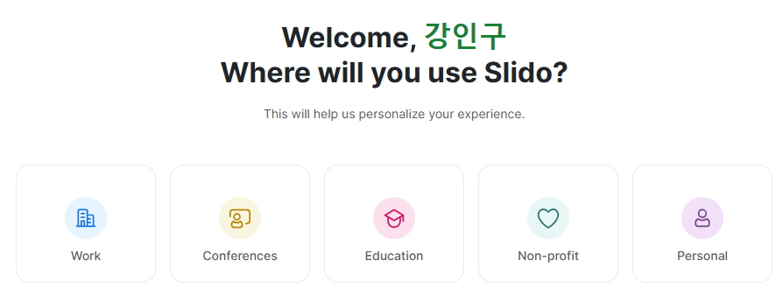
slido.com

Slide 33
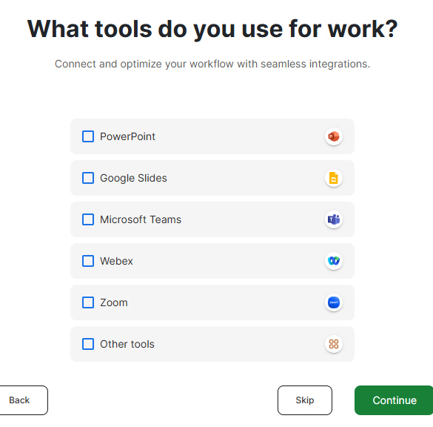
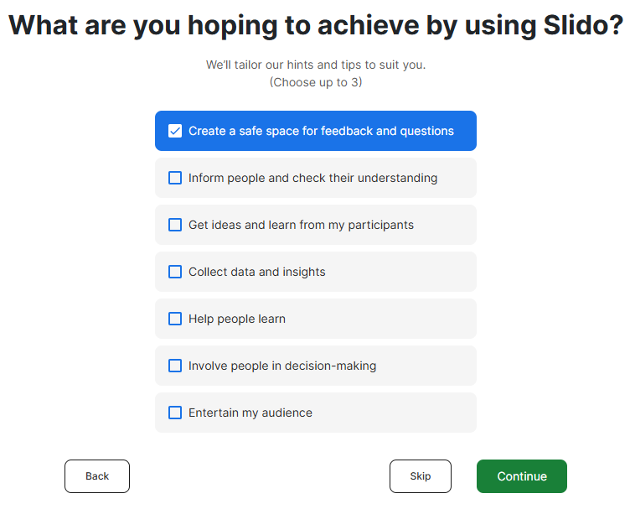
slido.com

Slide 34
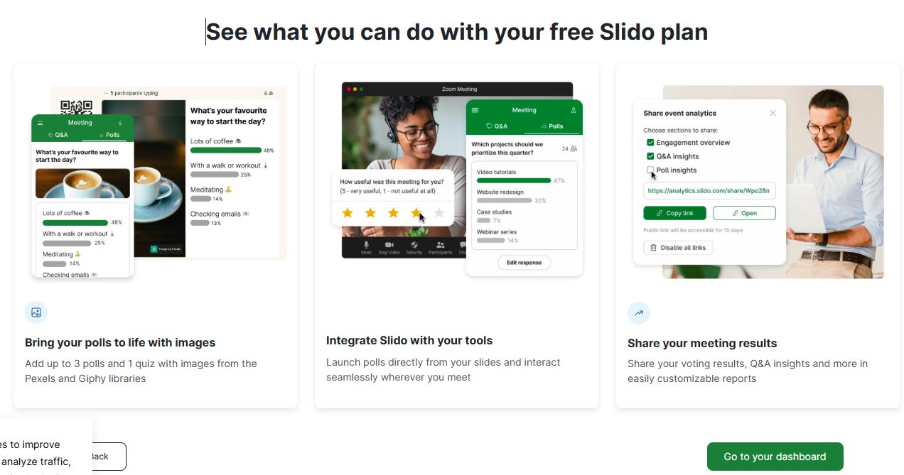
slido.com

Slide 35
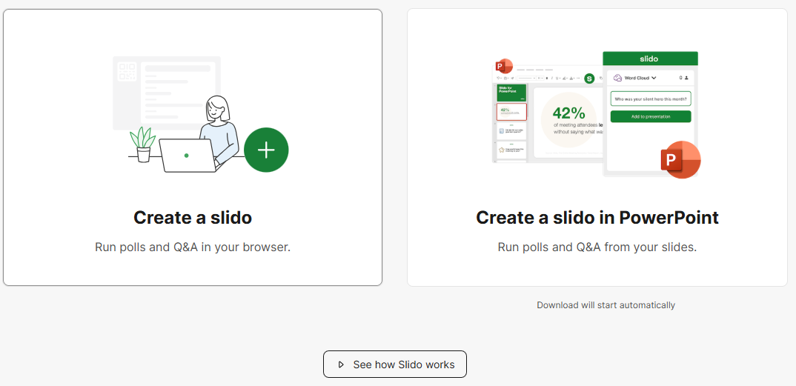
slido.com

Slide 36
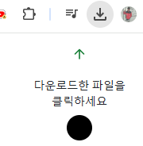
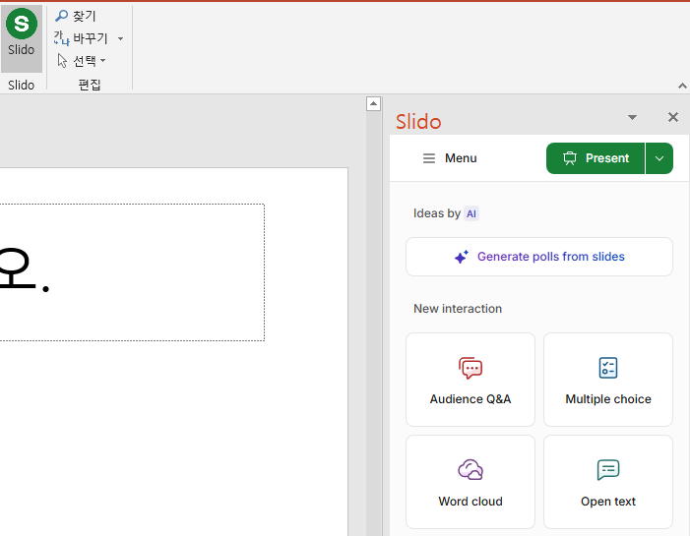
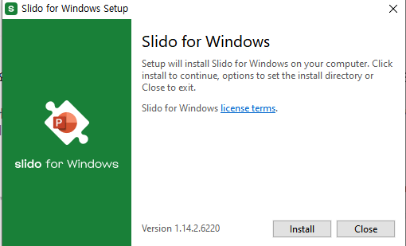
slido.com

Slide 37




Please download and install the Slido app on all computers you use
네트워크라는 단어를 들었을 때 무엇이 떠오르나요?
What comes to your mind when you the word 'Network'?
ⓘ Start presenting to display the poll results on this slide.

